Slide 1

Yazılımda Test:
Temel Rehber
Bu sunumda, yazılım testinin önemini, test türlerini ve temel teknikleri öğreneceğiz.
Kaliteli yazılım için testin rolünü anlamak, öğrenciler ve geliştiriciler için kritiktir.
YY
Dr. Yüksel Yurtay

Slide 2
Yazılım Testine Giriş
Test Nedir?
Amaçlar
Yaşam Döngüsündeki Yeri
Yazılımın işlevselliğini ve kalitesini doğrulayan aktiviteler bütünü.
Hataları belirlemek
Gereksinim analiz testleri
Gereksinimleri doğrulamak
Birim, entegrasyon, sistem testleri
Kalite ve güvenilirliği sağlamak
Kabul testleri
Bakım maliyetlerini düşürmek
Dr. Yüksel Yurtay

Slide 3

Test Türleri
Birim Testi
Fonksiyonları geliştirici test eder.
Entegrasyon Testi
Birimler arası veri ve kontrol akışı test edilir.
Sistem Testi
Tüm sistem bütün olarak test edilir.
Kabul Testi
Müşteri gereksinimlerine göre yapılır.
Beyaz Kutu: Kod yapısı test edilir. Siyah Kutu: Dış davranışa odaklanılır. Gri Kutu: Kısmi bilgi ile test yapılır.

Slide 4
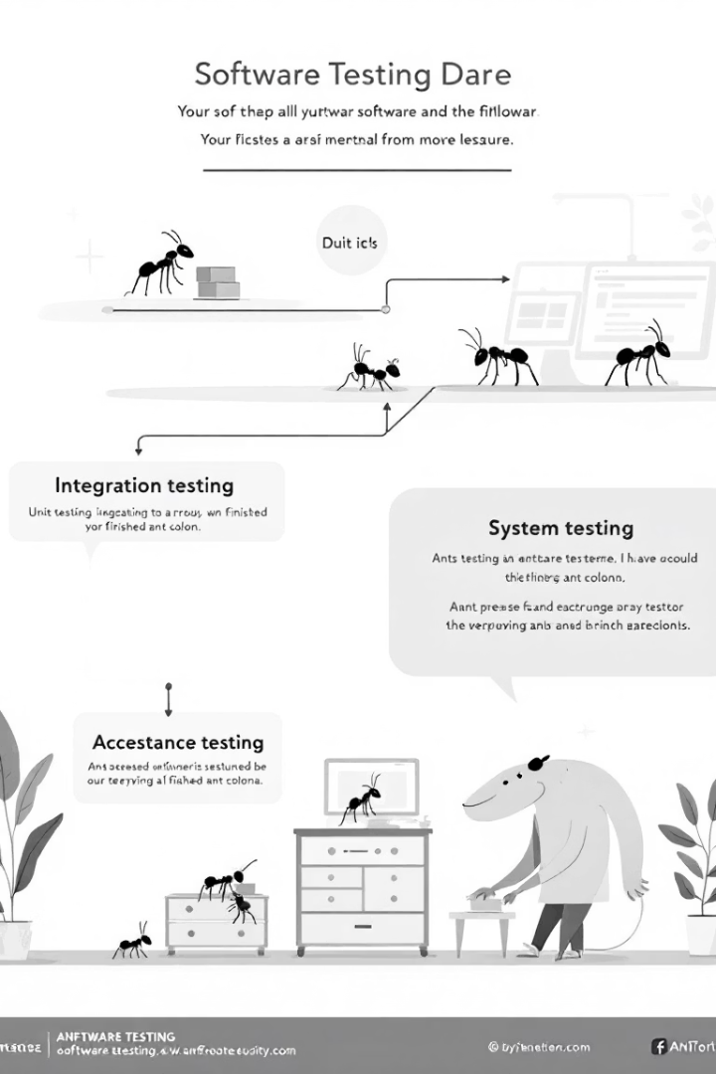
Test Teknikleri
Kara Kutu Teknikleri
Eşdeğer Bölgeleme, Sınır Değeri, Karar Tabloları gibi yöntemler.
Beyaz Kutu Teknikleri
Akış Grafı, Karar Kapsamı ve Yol Testleri uygulanır.
Dr. Yüksel Yurtay

Slide 5
Otomatik Test ve Araçlar
Neden Otomatik Test?
Popüler Test Araçları
Zaman kazandırır
Birim Testi: JUnit, NUnit, PyTest
Regresyon hatalarını yakalar
UI Testi: Selenium, Cypress
CI/CD süreçlerine kolay entegrasyon
Sürekli Entegrasyon: Jenkins, GitHub Actions
Dr. Yüksel Yurtay

Slide 6
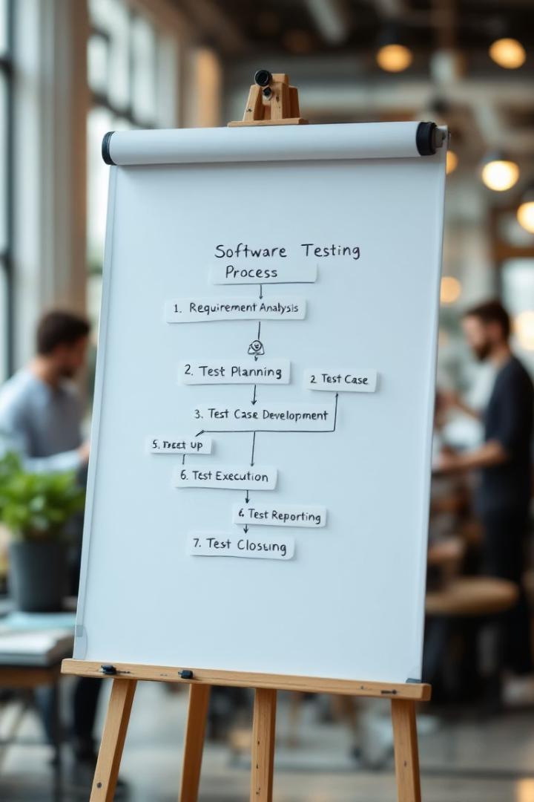
Yazılım Test Süreci ve Raporlama
Yazılım test süreci, kaliteli ürün ortaya koymak için kritik bir adımdır. Bu süreçte, test planlamasından başlayarak senaryoların hazırlanması, testlerin yürütülmesi, sonuçların raporlanması ve hataların takibi aşamaları yer alır. Her aşama, yazılımın güvenilirliğini artırmak için dikkatle yönetilmelidir.
Profesyonelce hazırlanan bir test süreci, hem beklenen sonuçların doğruluğunu sağlar hem de ortaya çıkan hataların hızlıca tespit edilmesini ve düzeltilmesini mümkün kılar. Raporlama kısmı ise, testlerin şeffaf ve izlenebilir şekilde yürütülmesine olanak sağlamak için detaylı ve anlaşılır biçimde yapılmalıdır.
Dr. Yüksel Yurtay

Slide 7

Yazılım Testinin Önemi
Erken Hata Yakalama
Güvenilir Ürün
Hataların ürünün son aşamasında değil, geliştirme ve test sürecinin erken safhalarında bulunması, maliyetleri ciddi oranda azaltır ve kaynak israfını önler.
Test edilmiş ürünler, kullanıcıların beklentilerini karşılar, güvenilirliği artırır ve marka değerine olumlu katkı sağlar.
Bakım ve Destek
İyi test edilmiş yazılım, bakım aşamasındaki sorunları minimuma indirir ve destek maliyetlerini azaltır.

Slide 8
Basit Hesap Makinesi için Test Senaryosu
Gereksinim
Geliştirilebilecek Testler
Kullanıcı iki sayı girerek toplama işlemi yapabilmelidir.
Hatalı veri: "abc", 3 → Hata mesajı doğrulaması
Test Durumları
Sınır testi: Integer sınırlarının testi
2, 3 → Beklenen: 5
-1, 4 → Beklenen: 3
0, 0 → Beklenen: 0
Dr. Yüksel Yurtay

